Slide 1
государственное бюджетное общеобразовательное учреждение Самарской области средняя общеобразовательная школа №1 «Образовательный центр» имени 21 армии вооруженных сил СССР п.г.т. Стройкерамика
муниципального района Волжский Самарской области
структурное подразделение «Детский сад «Солнышко»
Нестандартное
физкультурное оборудование
Косица Наталья Сергеевна
инструктор по физической культуре

Slide 2
Цели применения нестандартного оборудования
Пополнение и разнообразие предметно – развивающей среды.
Повышение интереса детей к занятиям физкультурой.
Создание условий для наиболее полного самовыражения ребёнка в двигательной деятельности.

Slide 3
нестандартное оборудование
мелкая моторика
массаж
ОРУ
дыхательные тренажеры
основные виды движений
самостоятельная двигательная активность

Slide 4
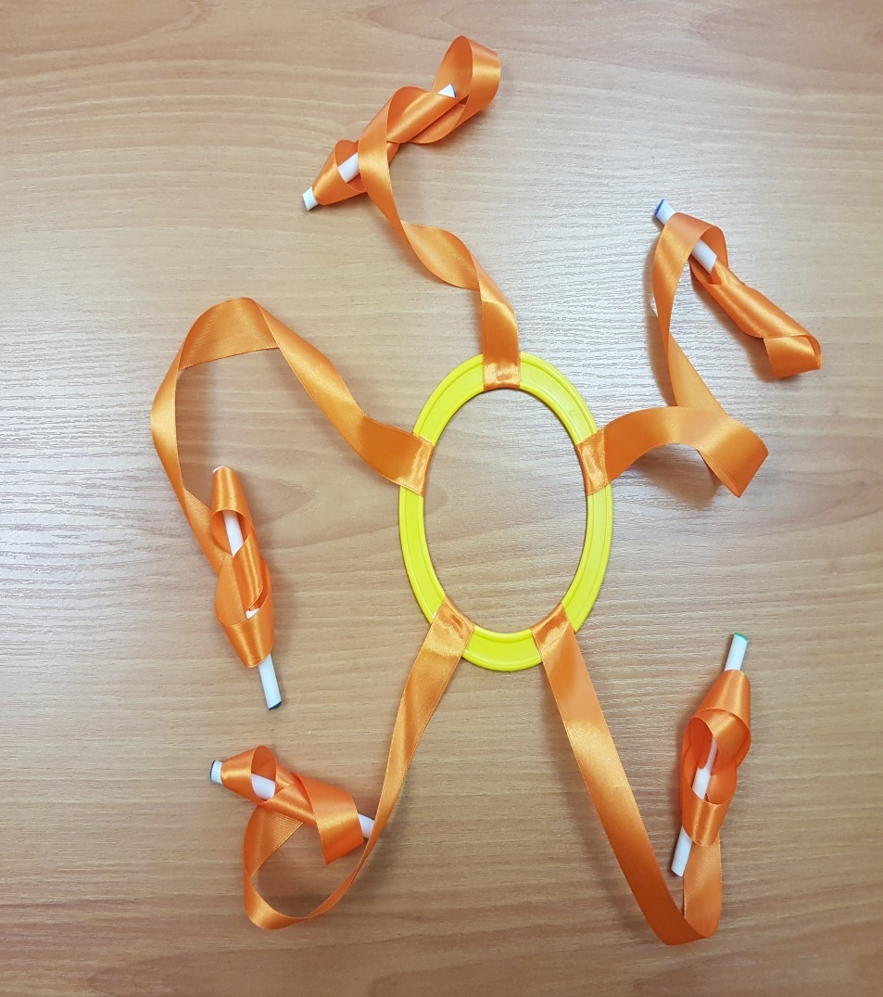
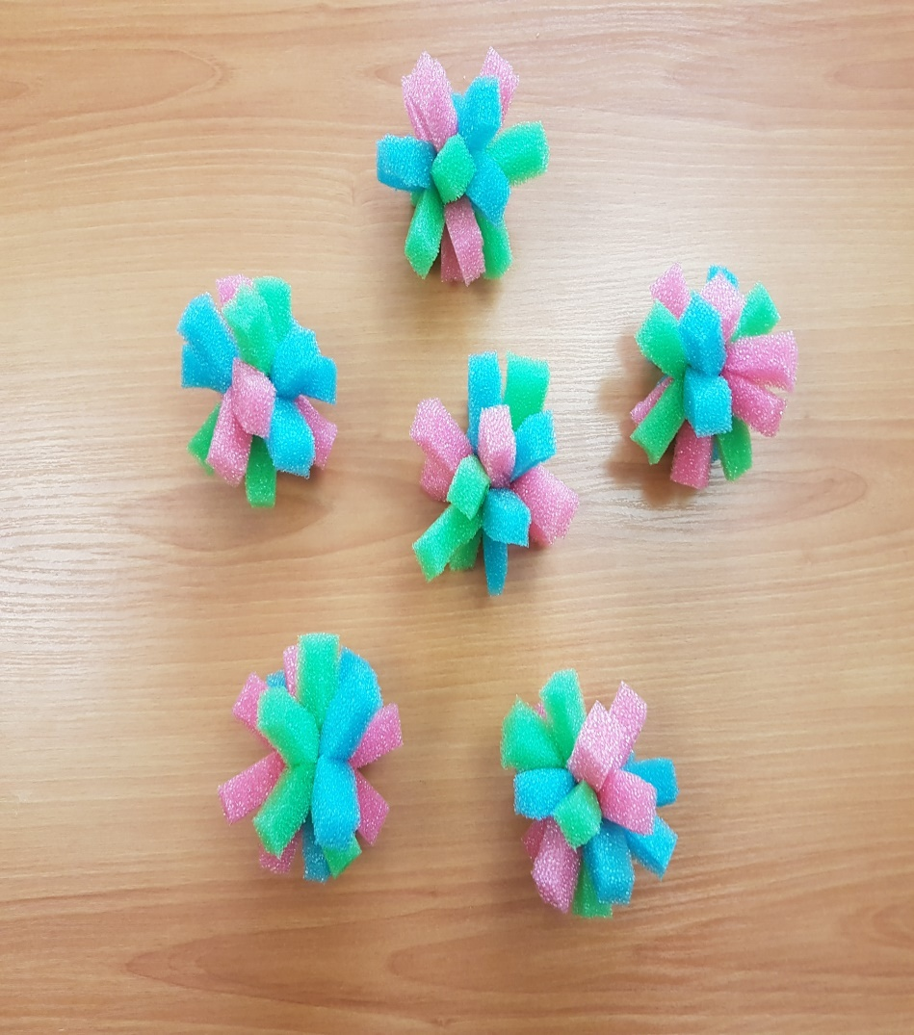
Мелкая моторика

Slide 5
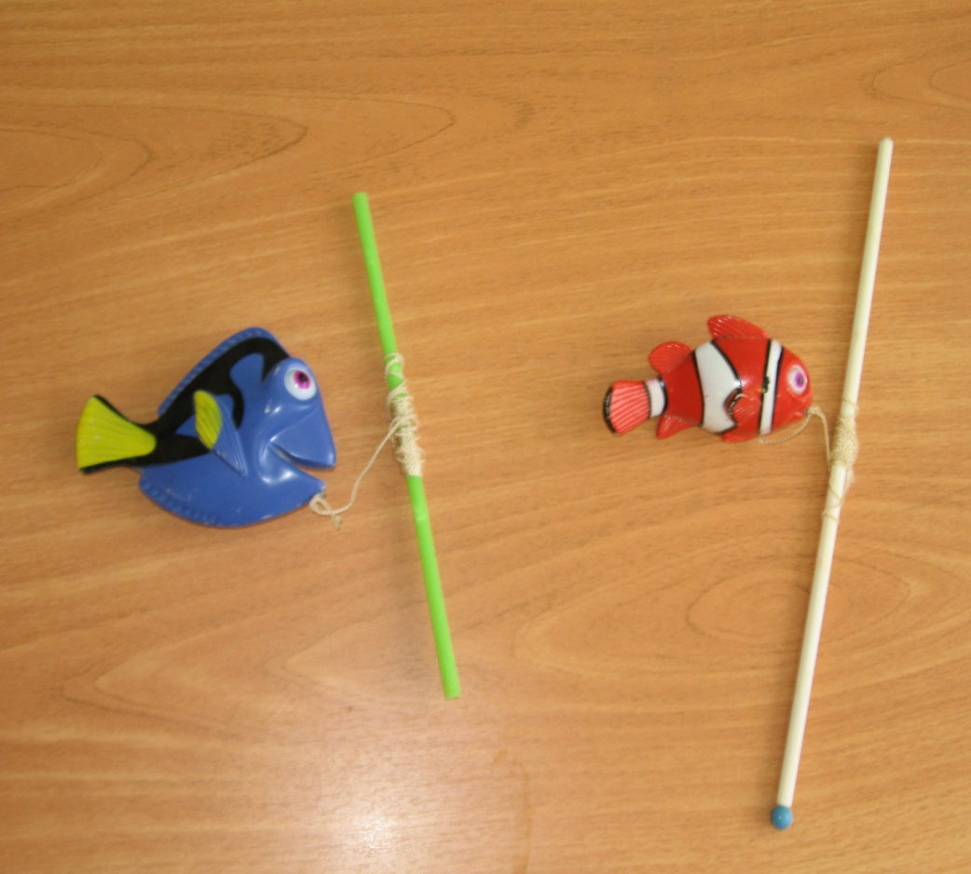
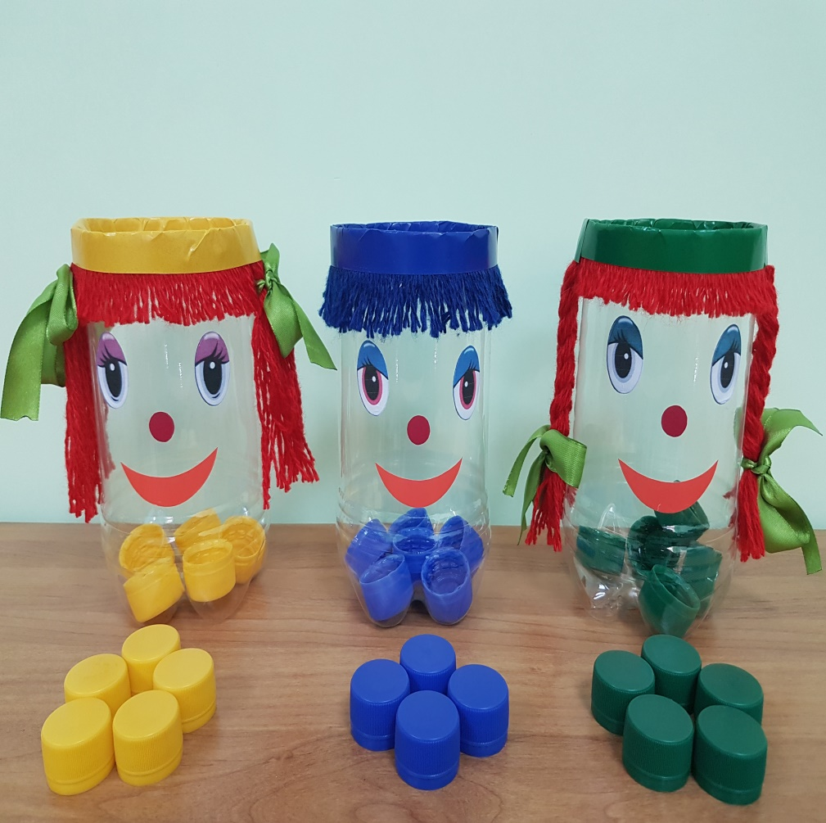
Мелкая моторика

Slide 6
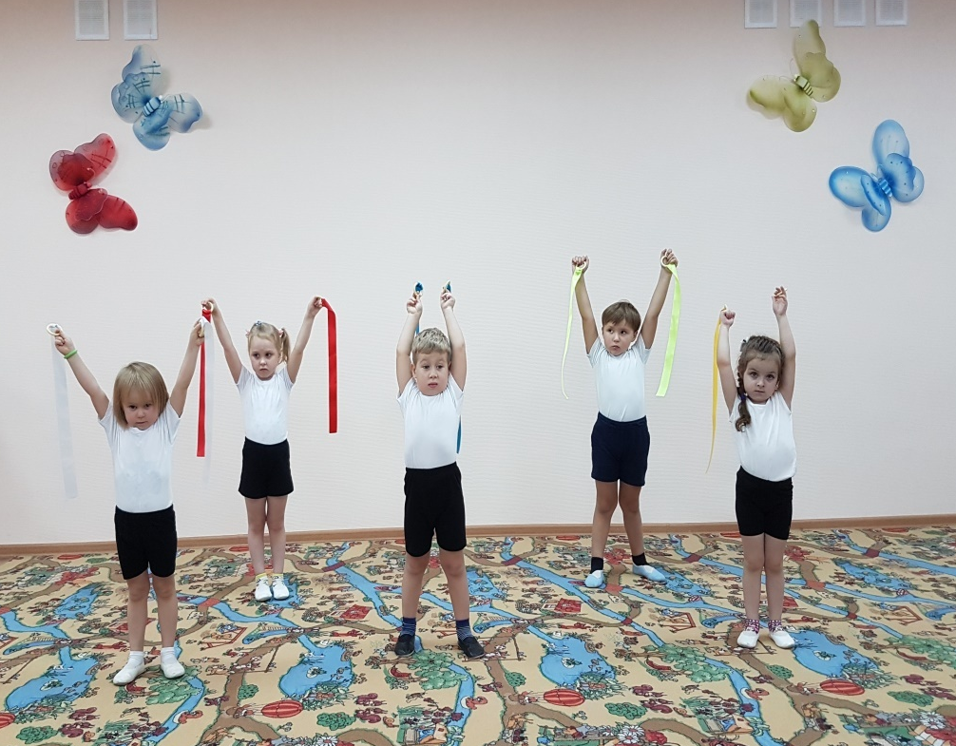
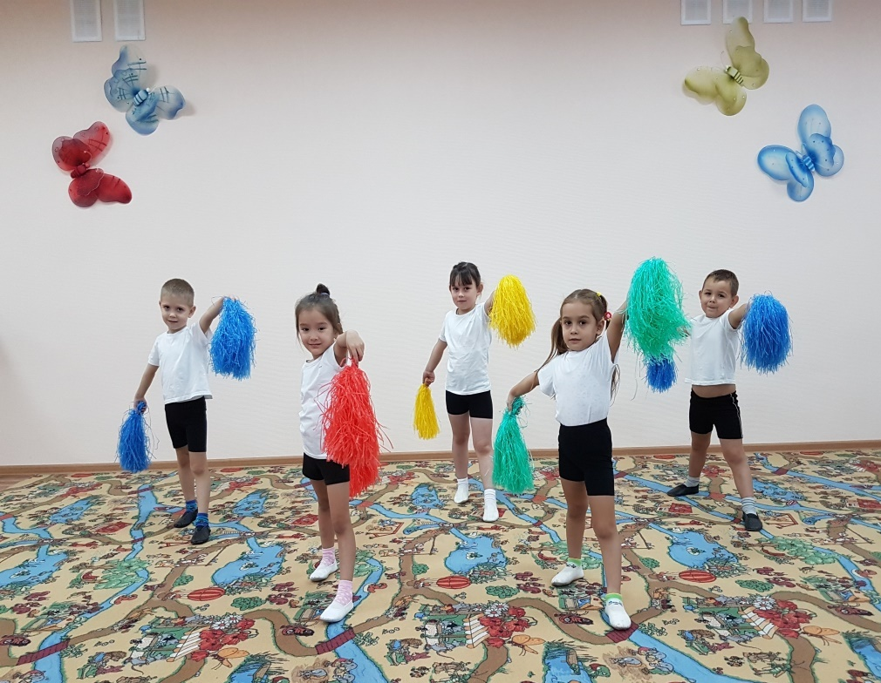
ОРУ

Slide 7
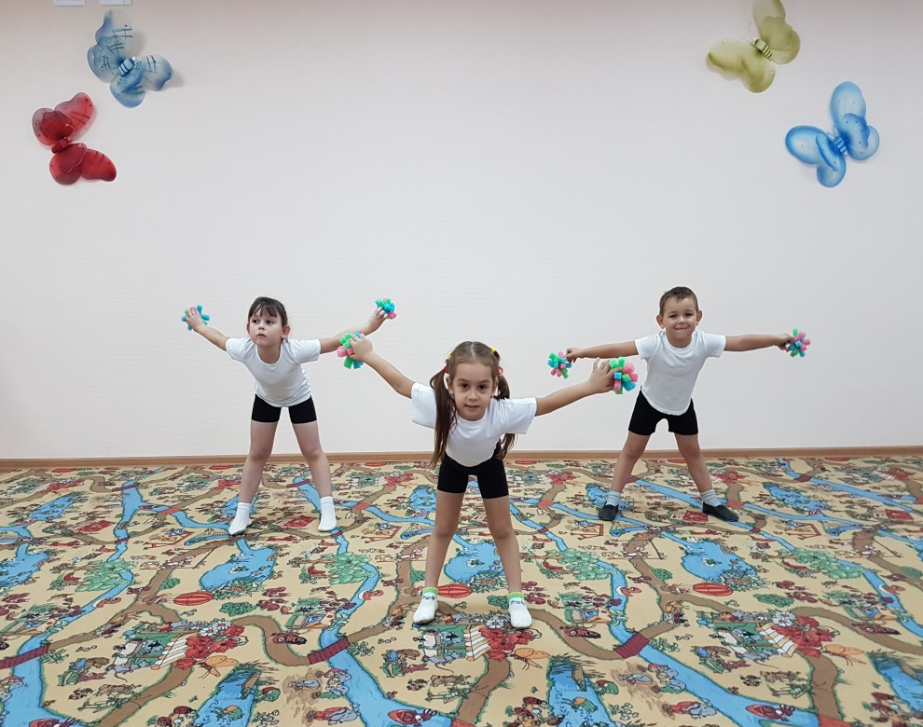
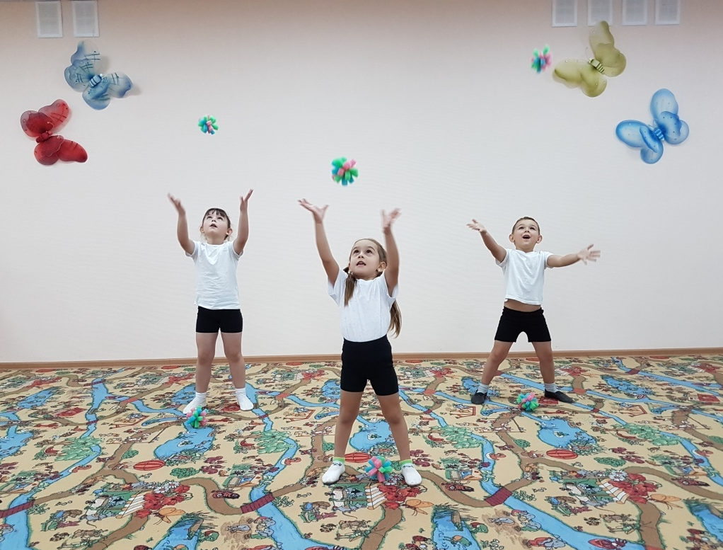
ОРУ

Slide 8
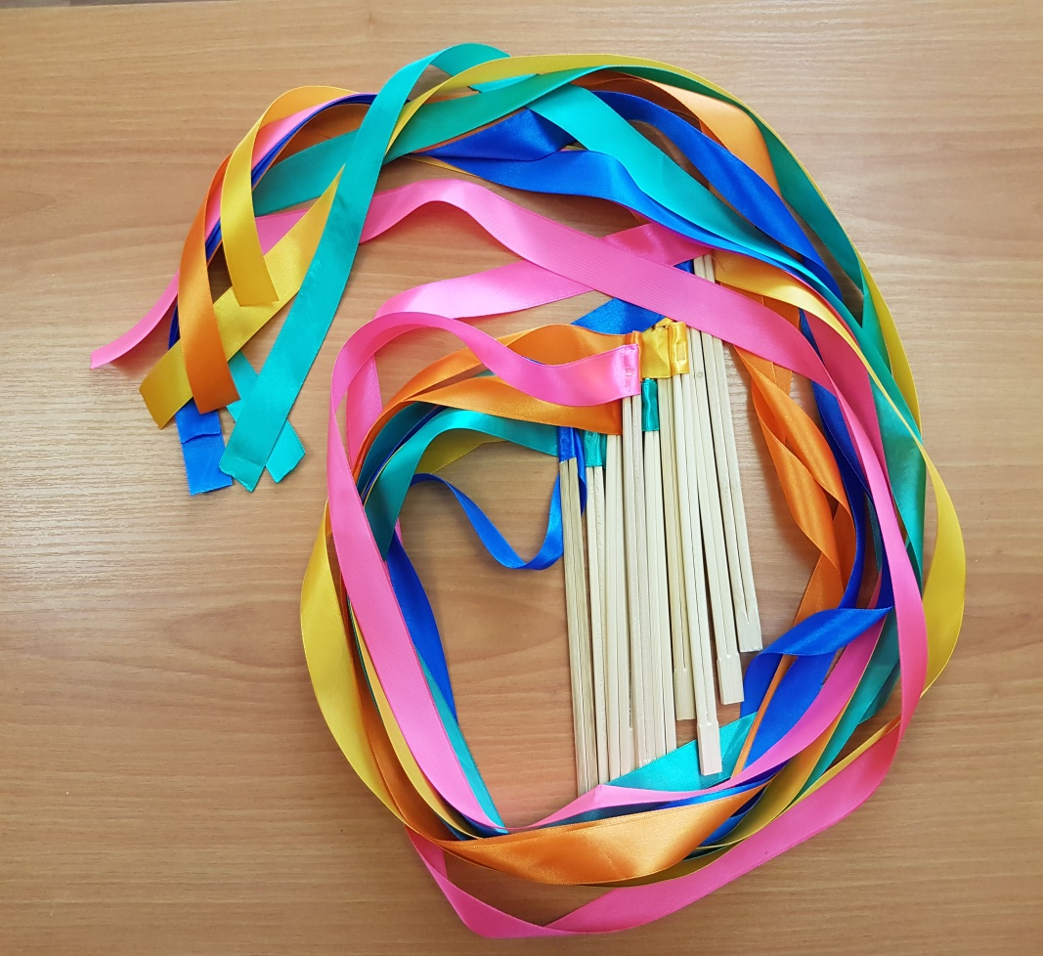
ОРУ

Slide 9
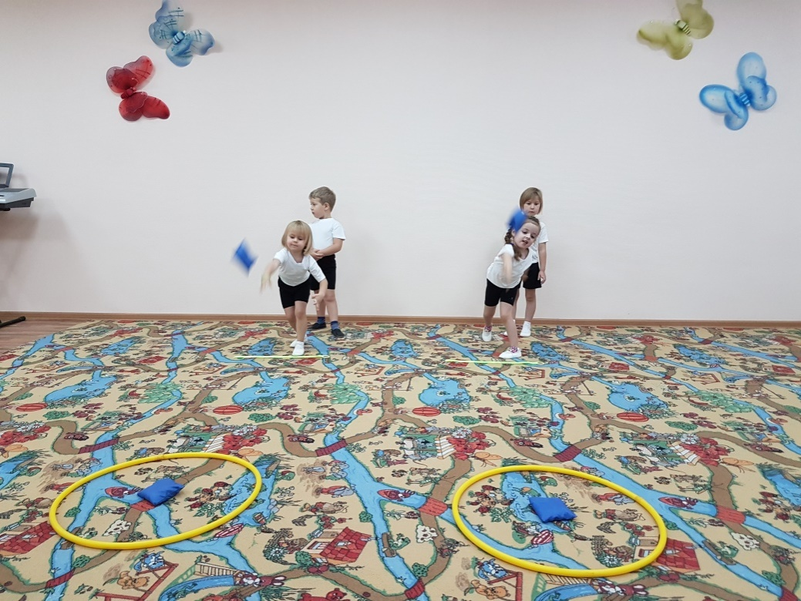
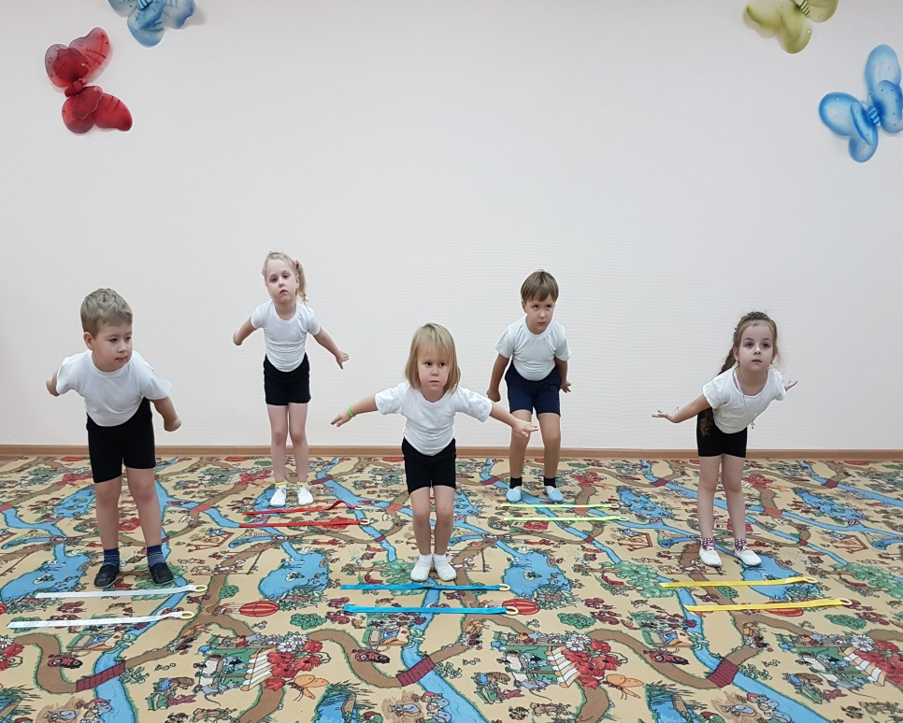
Основные виды движений

Slide 10
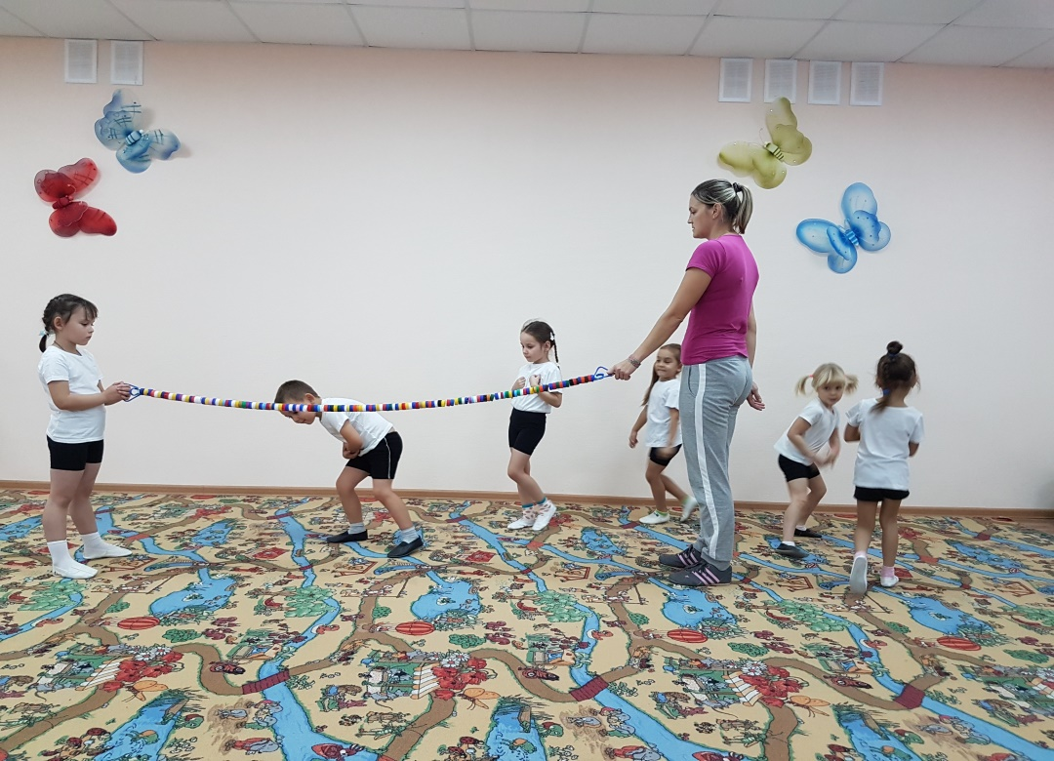
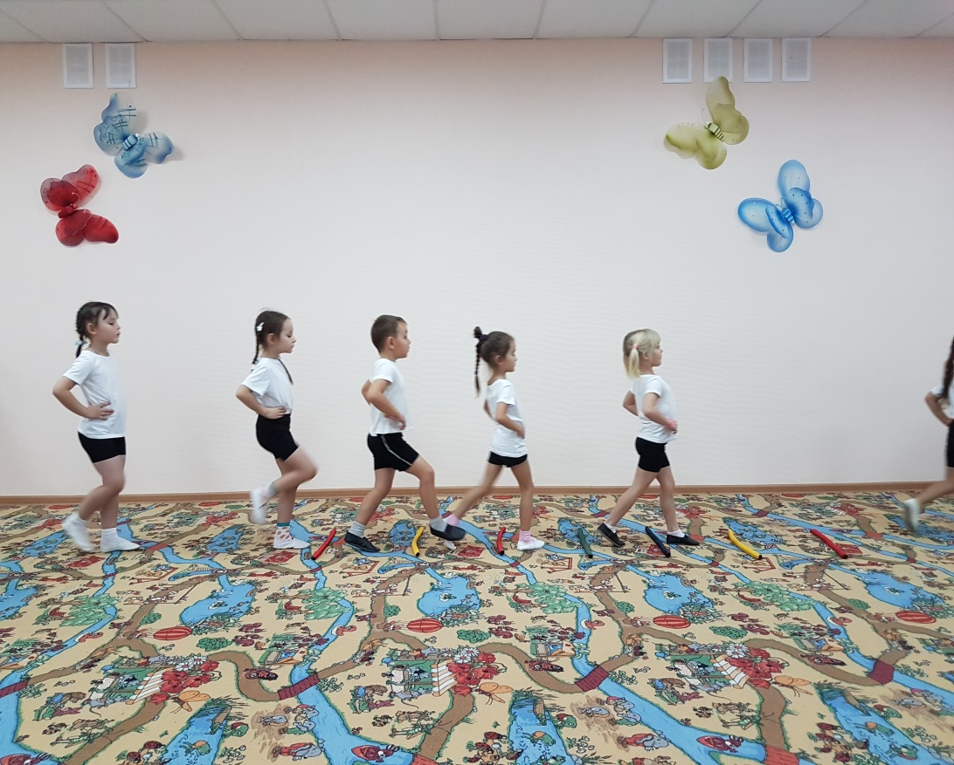
Основные виды движений

Slide 11
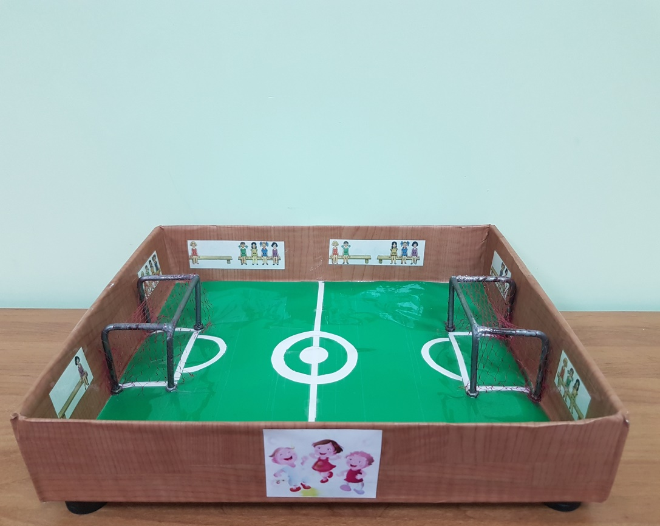
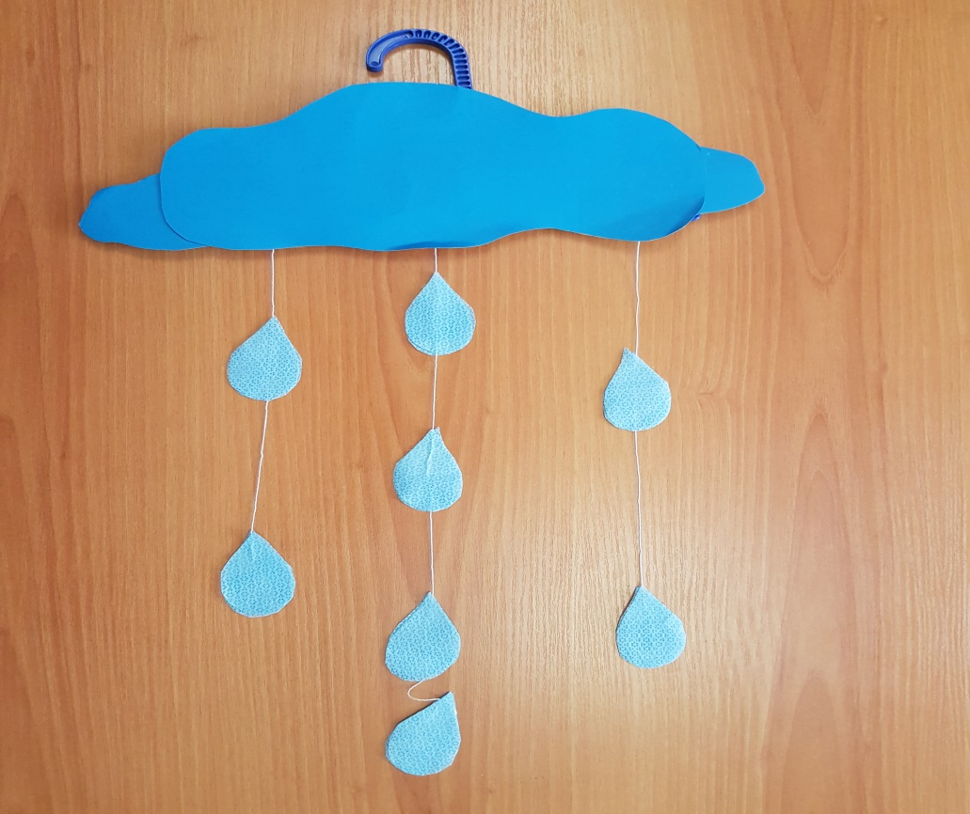
Дыхательные тренажеры

Slide 12
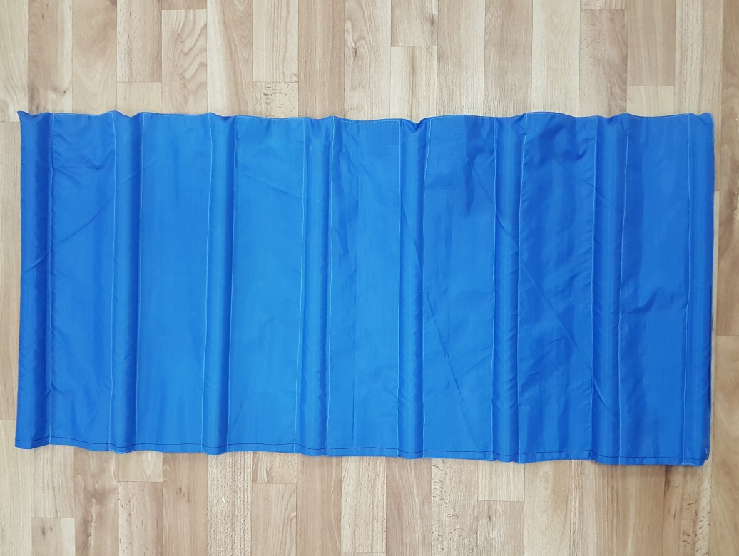
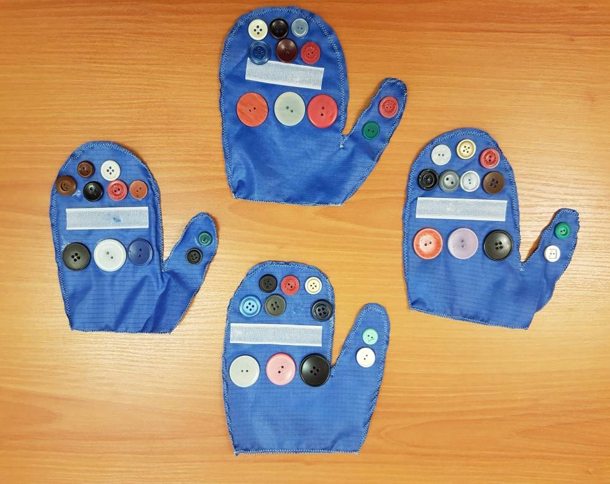
Массаж

Slide 13
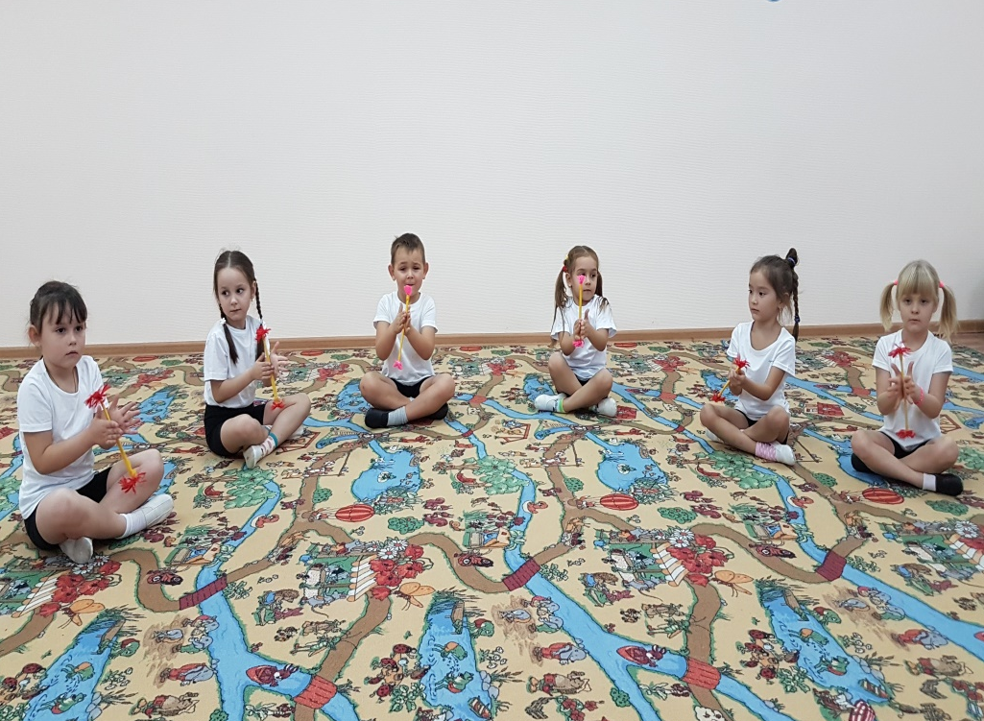
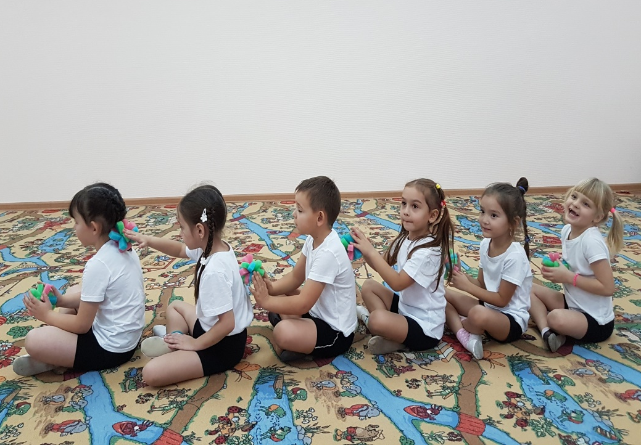
Массаж

Slide 14
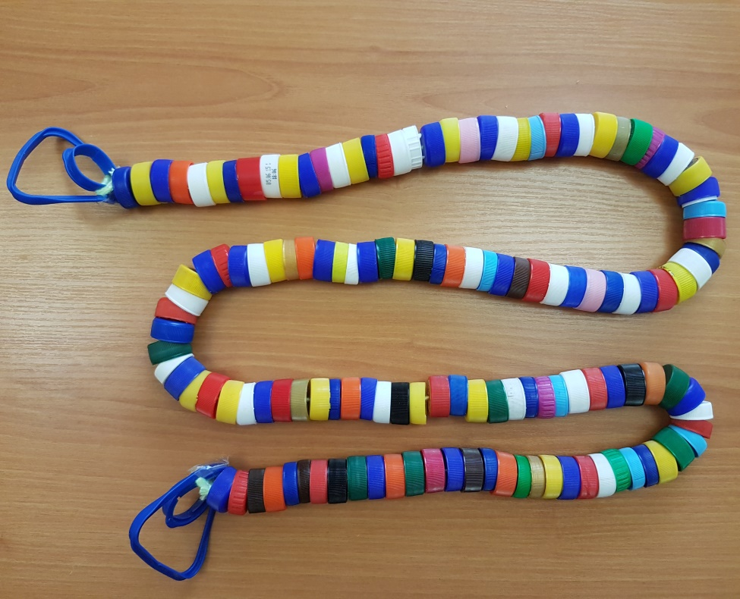
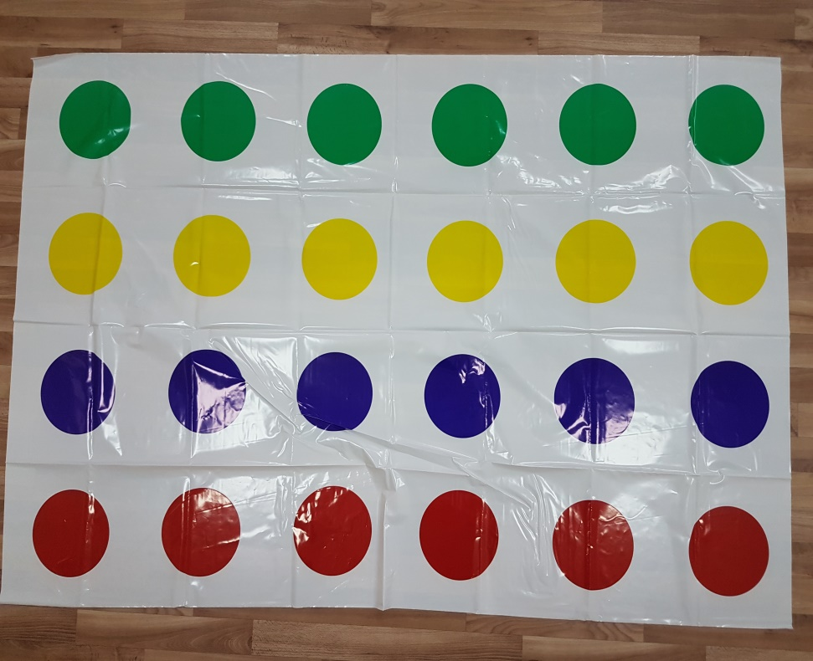
Самостоятельная двигательная активность

Slide 15
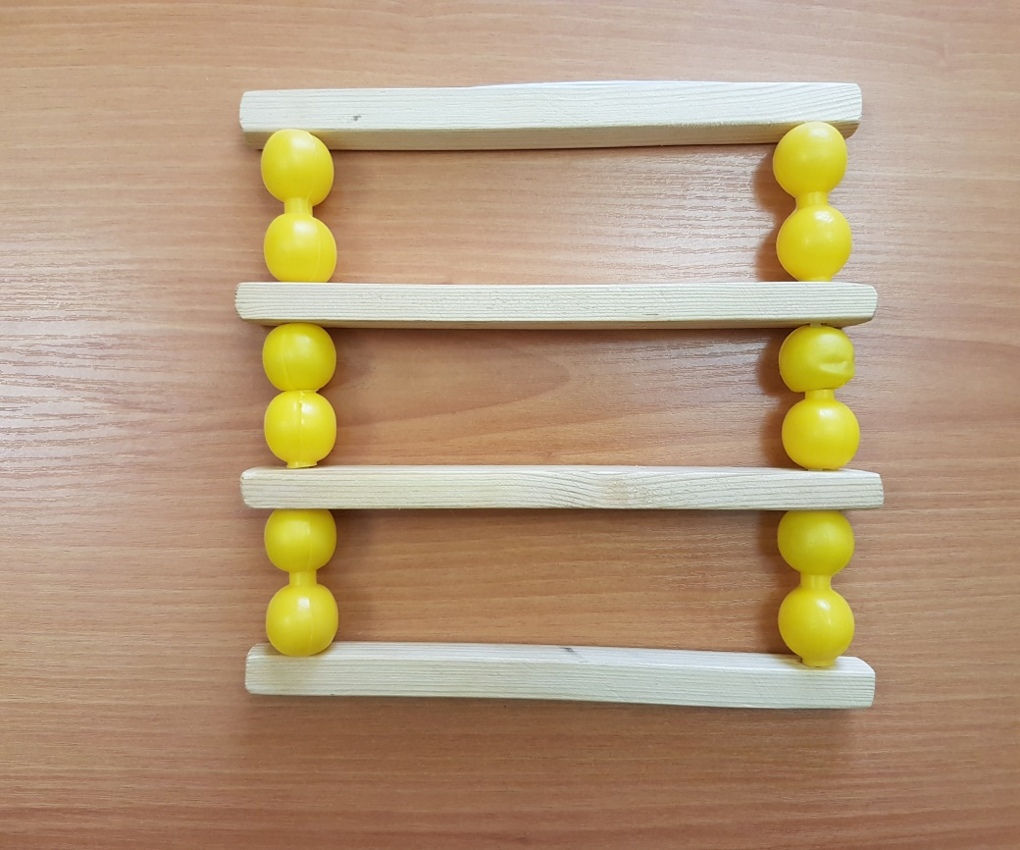
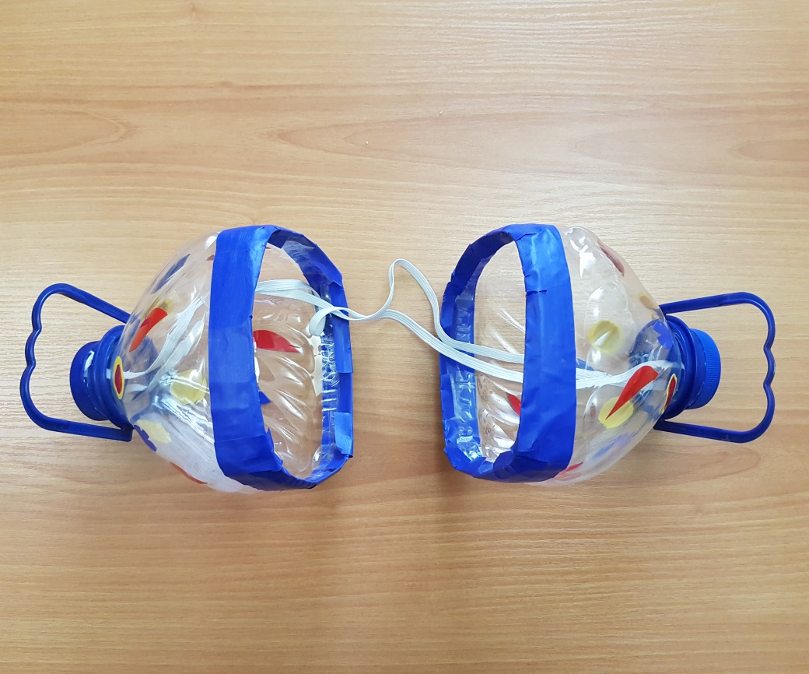
Самостоятельная двигательная активность

Slide 16
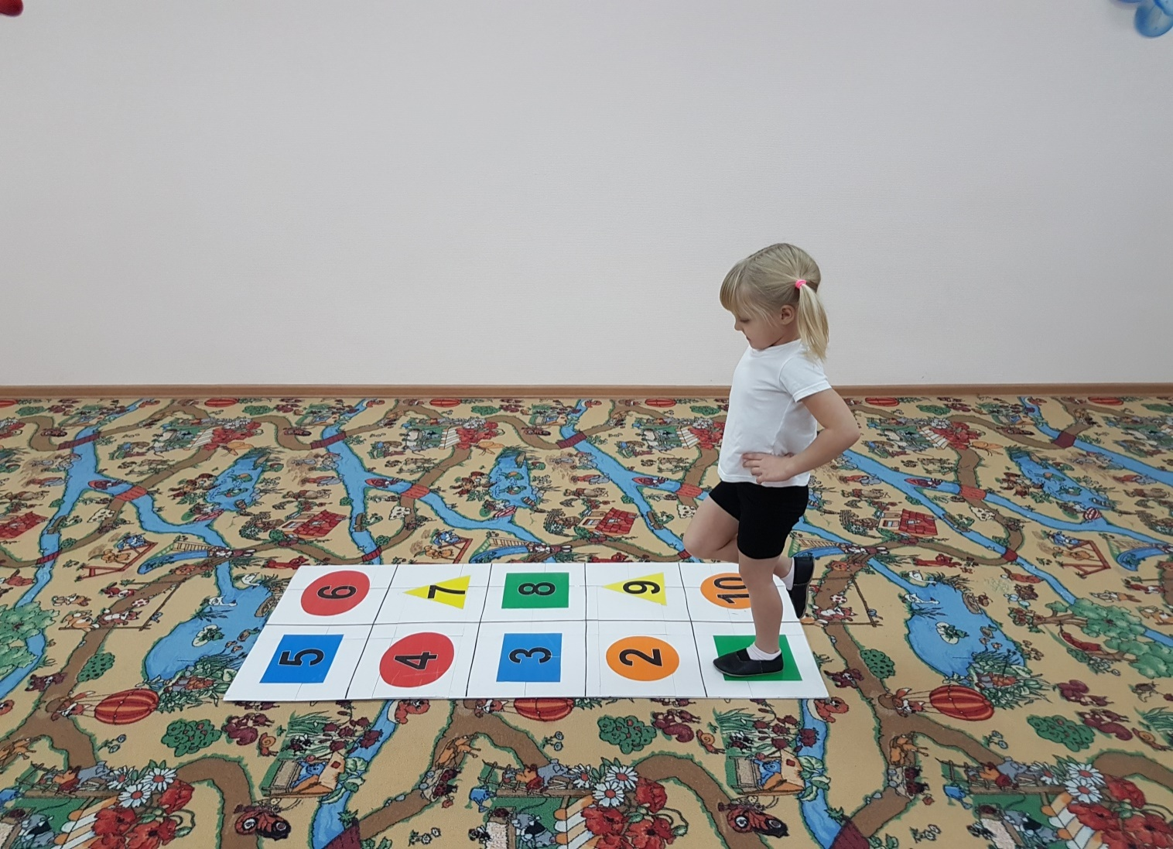
Практика показала, что занятия с использованием нестандартного оборудования больше нравится детям. Оно яркое, образное, малогабаритное, универсальное, легко трансформируется и способствует созданию благоприятного эмоционального настроя.

Slide 17
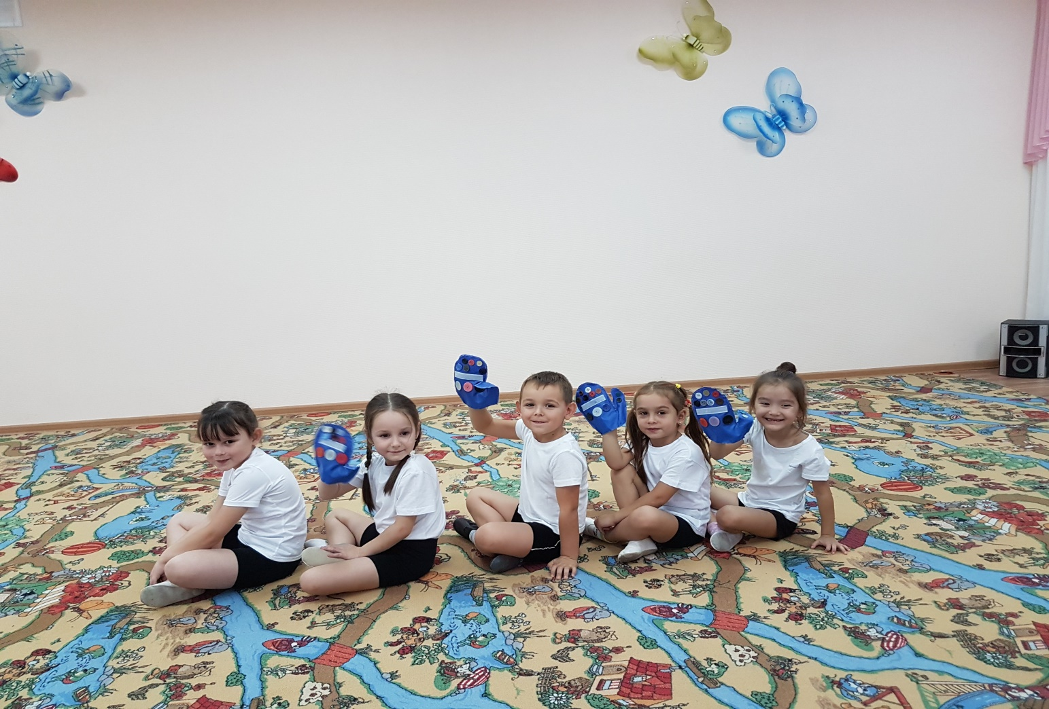
Использование нестандартного оборудования позволяет более быстро и качественно формировать двигательные умения и навыки, способствует повышению интереса к занятиям спортом.

